Slide 1

Database 3
Маеров Тимофей

Slide 2
План
Sequence, trigger, function
Транзакции, блокировки, уровни изоляции
Распределенная транзакция
Миграция БД

Slide 3
Sequence
Таблица с одним значением
Max значение 9223372036854775807
CREATE SEQUENCE serial START 101;
В основном нужно для генерации суррогатных Id

Slide 4
Function
CREATE FUNCTION emp_stamp() RETURNS trigger AS $emp_stamp$
BEGIN
-- Проверить, что указаны имя сотрудника и зарплата
IF NEW.empname IS NULL THEN
RAISE EXCEPTION 'empname cannot be null';
END IF;
IF NEW.salary IS NULL THEN
RAISE EXCEPTION '% cannot have null salary', NEW.empname;
END IF;
RETURN NEW;
END;
$emp_stamp$ LANGUAGE plpgsql;

Slide 5
Trigger
Изменения данных:
События
AFTER / BEFORE / INSTEAD OF
INSERT / UPDATE / DELETE
Text
Tag
CREATE TRIGGER emp_stamp BEFORE INSERT OR UPDATE ON emp
FOR EACH ROW EXECUTE PROCEDURE emp_stamp();

Slide 6
Выводы
Для создания суррогатного id используется Sequence
Для добавления мета данных при вставке используется function+trigger

Slide 7
Транзакции
последовательность операторов языка SQL, которая рассматривается как некоторое неделимое действие над базой данных
BEGIN;
UPDATE accounts SET balance = balance - 100.00
WHERE name = 'Alice';
-- ...
COMMIT;

Slide 8
Уровни изоляции
Serializable
Read Uncommitted
Repeatable Read
Read Committed

Slide 9
Проблемы параллельного доступа
Аномалии
стерилизации
Потерянное
обновление
Чтение
Грязное чтение
Фантомное чтение
Неповторяющееся чтение

Slide 10
Изоляция в Postgres
 | потерянные изменения | грязное чтение | неповторяющееся чтение | фантомное чтение | другие аномалии
Read Uncommitted | — | да | да | да | да
Read Committed | — | — | да | да | да
Repeatable Read | — | — | — | да | да
Serializable | — | — | — | — | —

Slide 11
ACID
Atomicity,
Consistency
Isolation
Durability
Notes:
Durability – долговечность или прочность, но чаще вы услышите Устойчивость

Slide 12
Наследование транзакции
Транзакция 1
Транзакция 2

Slide 13
DeadLock
Транзакция 1
Транзакция 2

Slide 14
Выводы
При изменении(иногда чтении) данных следует думать о уровне изоляции для транзакций
Разные БД могу иметь разные уровни изоляции
Транзакции могут наследоваться
Существует больше количество разнообразных способов борьбы с deadlock

Slide 15
Архитектура
Как приложения взаимодействуют с БД

Slide 16
Жизненный цикл сервиса
Application
Application 3
Application
Application
Application
Application 2
Application 1
БД

Slide 17
Жизненный цикл сервиса
Application 1
Application 3
Application 2
БД

Slide 18
Жизненный цикл сервиса
Application 1
Application 3
Application 2
БД 1
БД 3
БД 2

Slide 19
Жизненный цикл сервиса
Application 1
Application 3
Application 2
БД 1
БД 3
БД 2

Slide 20
Жизненный цикл сервиса
Application 1
Application 3
Application 2
API
БД 1
БД 2
БД 3
А что с транзакциями то?

Slide 21
Распределенные транзакции
Один из лучших способов решить проблему распределенных транзакций между микросервисами — это полностью их избежать.

Slide 22
Распределенные транзакции
Оркестрация
Хореография

Slide 23
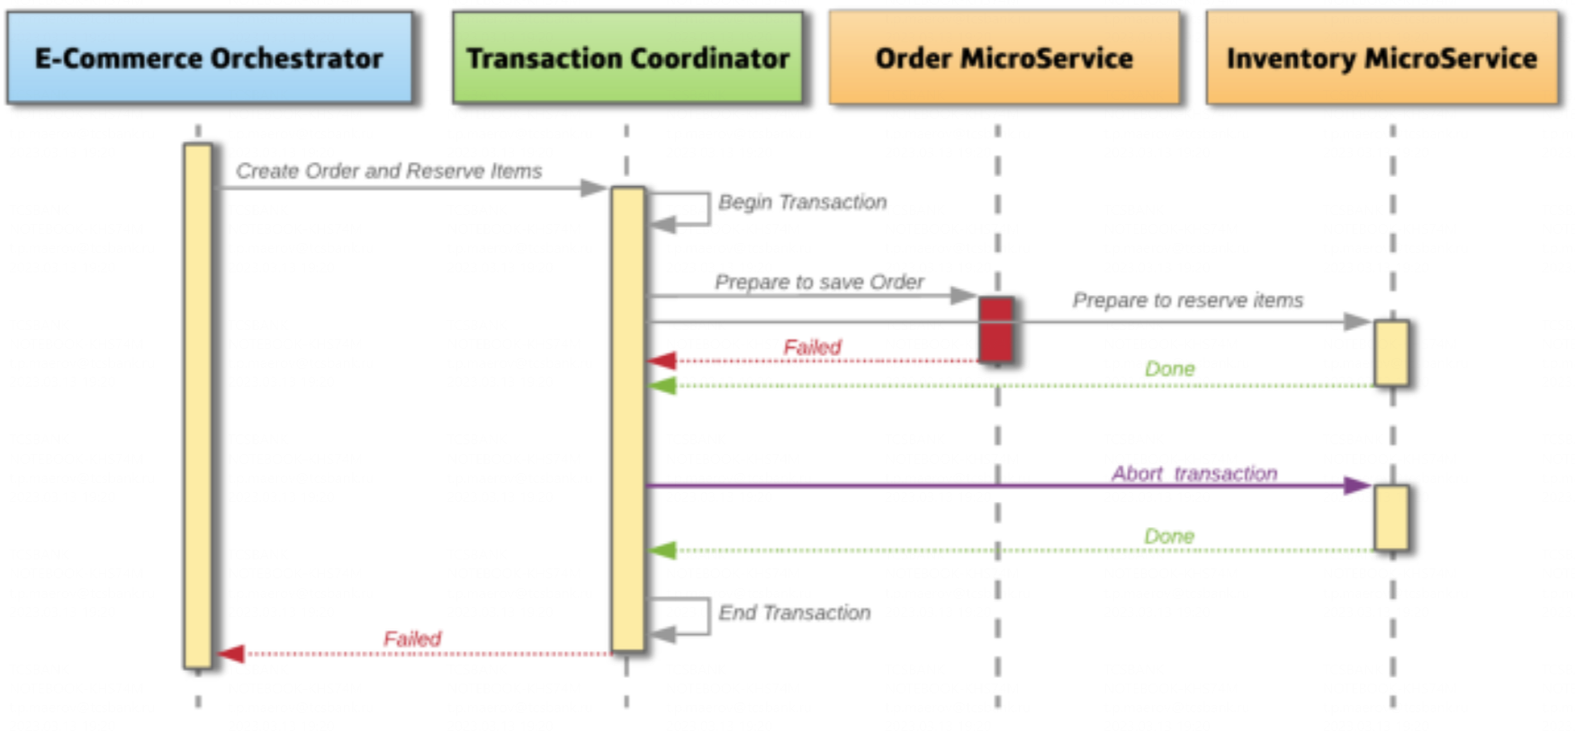
Оркестрация

Slide 24
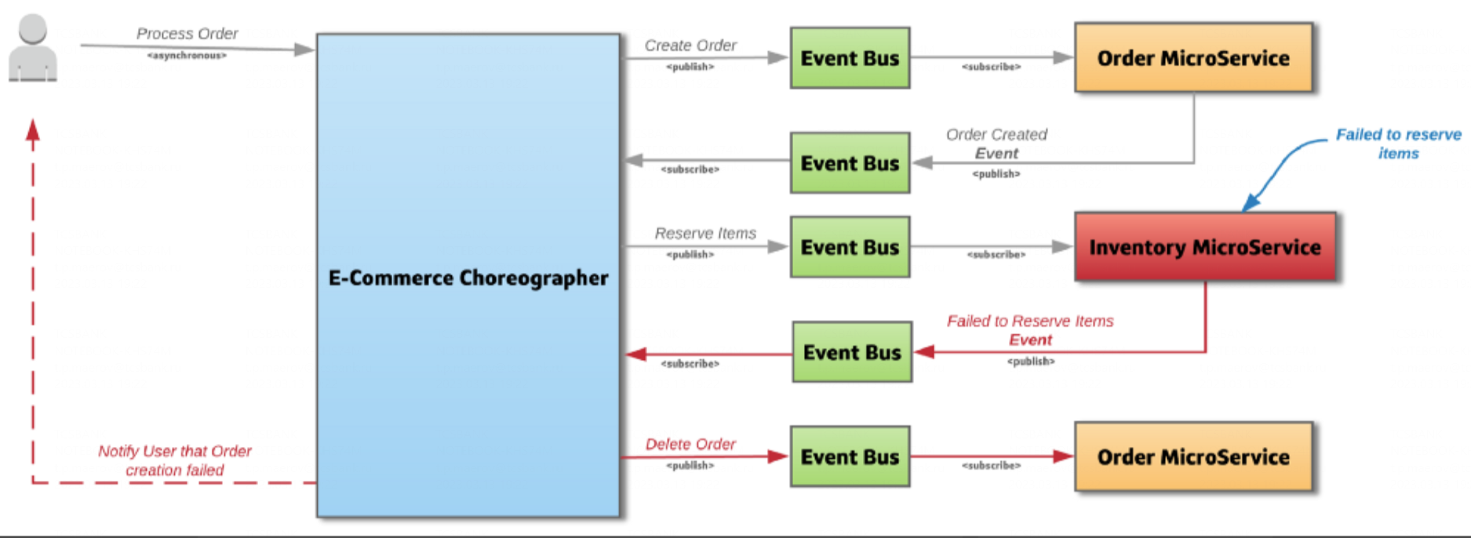
Хореография

Slide 25
Выводы
В микросервисной архитектуре одна база не шарится между микросервисами
Распределенных транзакций лучше избегать

Slide 26
Миграция БД
Как переименовать поле в БД в высоконагруженном сервисе без потерь?

Slide 27
Миграция БД
Kubernetes
Service v1
Service v1
Service v1
DB

Slide 28
Миграция БД
Kubernetes
Service v1
Service v1
Service v1
Service v2
DB

Slide 29
Миграция БД
Kubernetes
Service v1
Service v1
Service v1
Service v2
DB

Slide 30
Миграция БД
Service v1
БД v1
Service v2
БД v2

Slide 31
Порядок действий для переименовании поля
Составляем запрос на добавление колонки
Создаем 2ую версию сервиса, которая читает и пишет в старую и новую колонку
Тестируем варианты
Накатываем запрос на добавление колонки на бд
Ждем, смотрим, что все хорошо (если нет совместимости)
Накатываем 2ую версию на прод

Slide 32
Порядок действий для переименовании поля
Ждем или в фоне мигрируем старые записи
Составляем запрос на удаление старой колонки
Создаем 3ю версию сервиса, который работает только с новой колонкой
Тестируем варианты
Накатываем 3ю версию сервиса
Накатываем запрос на удаление колонки

Slide 33
Выводы
К миграции БД нужно подходить очень внимательно и осторожно.
Нужно обязательно исследовать запросы, которые будут выполняться на миграции
Инструмент миграции обязательно должен поддерживать обратные изменения
Высокий уровень изоляции может сильно сафектить миграцию

Slide 34
Домашнее задание
Создать сиквенс и триггер для автозаполнения полей
Получить дедлок

Slide 35
Материалы:
https://habr.com/ru/company/postgrespro/blog/442804/
https://postgrespro.ru/docs/postgrespro/9.6/transaction-iso
https://habr.com/ru/company/lesta_studio/blog/323354/
https://habr.com/ru/company/piter/blog/522366/

